Slide 1
Estrutura de Dados
Linguagem C
Nível Básico
Parte II

Slide 2
Funções de Entrada e Saída
printf
scanf
getchar
putchar
getche
getch
cin
cout

Slide 3
Função printf
Faz parte da biblioteca padrão stdio.h.
Responsável por fazer com que um programa exiba informações na tela.
Ela recebe dois argumentos:
  String de formato (obrigatória).
  Lista de argumentos (opcional).

Slide 4
String de Formato
Especifica como a saída da função printf deverá ser formatada.
Define o formato das informações a serem apresentadas.
Pode conter os seguintes elementos:
  Texto literal.
  Seqüências de escape.
  Especificadores de conversão.

Slide 5
Texto Literal
É exibido na tela exatamente como foi incluído na string de formato.

Slide 6
Seqüência de Escape
Incluem instruções especiais de formatação.
Possibilitam a utilização de caracteres especiais como tabulação ou alimentação de linha.
Consiste do símbolo de escape (barra invertida (\)) seguido de um único caractere.

Slide 7
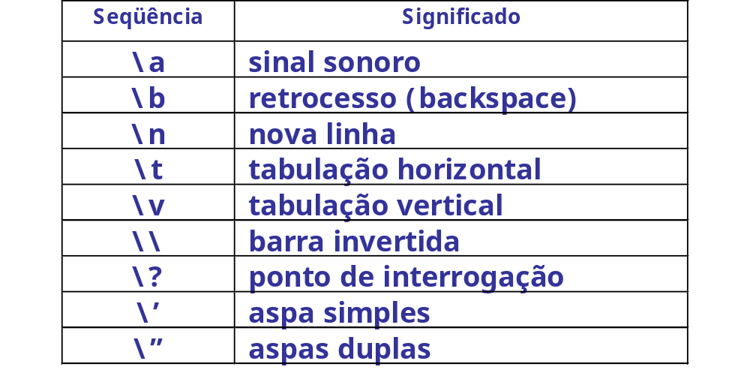
Seqüência de Escape
As seqüências de escape mais utilizadas são:

Slide 8
Especificador de Conversão
Consistem no símbolo de porcentagem (%) seguido por um único caractere.
Estes especificadores informam à função printf como interpretar as variáveis que serão impressas.
Para imprimir o valor de uma variável é preciso informar ao C o tipo da variável a ser impressa e isto é feito utilizando-se os especificadores de conversão que são definidos dentro da string de formato.
A string de formato deve conter um especificador de conversão (%) para cada variável a ser impressa.

Slide 9
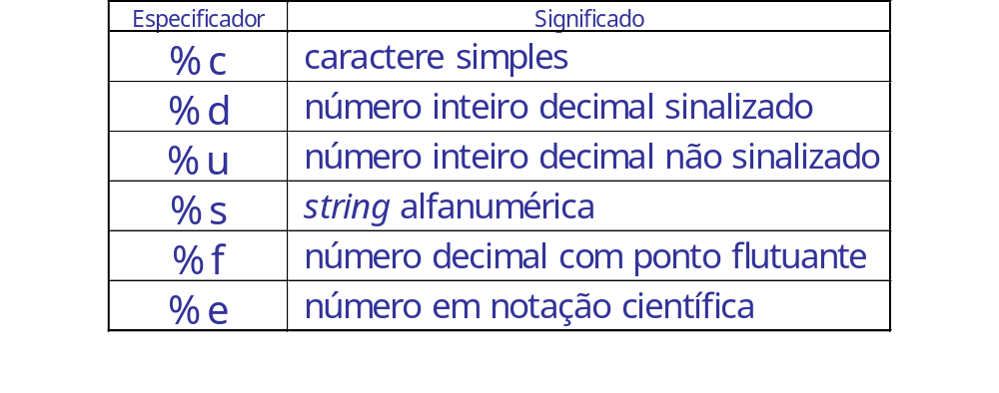
Especificador de Tipo
Os especificadores de conversão mais comuns são os seguintes:

Slide 10
Exemplo de programa
O programa a seguir ilustra o uso do comando printf.
#include <stdio.h>
void main(void){
int x = -10;
unsigned int y = 20;
float z = 7.32;
// Exibe na tela o caractere nova linha e o texto
printf(“\nTeste de printf”);
/* Exibe na tela o caractere nova linha, texto
e valor de variáveis */
printf(“\nx: %d\ny: %u\nz: %f”,x,y,z);
}

Slide 11
Exemplo de programa
O programa a seguir ilustra o uso do comando printf.
#include <stdio.h>
void main(void){
int idade = 41;
int altura = 182;
int peso = 80;
printf("Idade: %d peso: %d altura: %d\n",
idade, peso, altura);
printf("%d mais %d igual a %d\n", 1, 2, 1 + 2);
}
Saída
Idade do usuario: 41 peso: 80 altura: 182
1 mais 2 igual a 3

Slide 12
Exemplo de programa
O programa a seguir ilustra o uso do comando printf.
#include <stdio.h>
void main(void){
float preco = 525.75;
float impostoVendas = 0.06;
printf("Custo do item: %f\n", preco);
printf("Imposto sobre a venda do item: %f\n",
preco * impostoVendas);
}
Saída
Custo do item: 525.750000
Imposto sobre a venda do item: 31.544999

Slide 13
Função scanf
Faz parte da biblioteca padrão stdio.h da linguagem C.
Lê dados do teclado de acordo com um formato especificado e atribui os dados recebidos a uma ou mais variáveis do programa.
É a rotina de entrada pelo console de uso geral.
Assim como o printf, scanf também usa uma string de formato para descrever como os dados recebidos serão formatados.

Slide 14
Função scanf
A string de formato utiliza os mesmos especificadores de conversão utilizados pela função printf.
Os especificadores de conversão informam qual o tipo de dado a ser lido.
Além da string de formato, esta função recebe uma lista de argumentos, que devem ser passados por referência (precedidos do caractere &).
A execução da rotina scanf( ) é encerrada quando a tecla [enter] é pressionada.

Slide 15

Exemplo de programa
O programa a seguir ilustra o uso do comando scanf.
#include <stdio.h>
void main(){
float y;
int x;
printf(“Digite um numero de ponto flutuante: ”);
// Lê o número do teclado
scanf(“%f”, &y);
printf(“\nVoce digitou %f”,y);
printf(“\nDigite um numero inteiro: ”);
// Lê o número do teclado
scanf(“%d”, &x);
printf(“\nVoce digitou %d”,x);
}

Slide 16
Getchar e Putchar
Estas funções pertencem à biblioteca stdio.h.
A função getchar obtém o próximo caractere da entrada padrão e o ecoa na tela. Esta função não aceita argumentos, e retorna o caractere lido.
A função putchar envia um caractere para a saída padrão. A função retorna o caractere que acabou de ser enviado ou EOF em caso de erro.

Slide 17
O Exemplo de programa
programa a seguir ilustra o uso dos comandos getchar e putchar.
#include <stdio.h>
void main( ){
char ch;
ch = getchar();
putchar(ch);
}
A função getchar é chamada e espera até receber um caractere da entrada padrão.
Como getchar é uma função de entrada com “buffer”, nenhum caractere é recebido pelo programa até que o usuário pressione a tecla [enter].
Na entrada de dados bufferizada, o sistema operacional não passa as letras que o usuário digita para o programa até que ele pressione [enter]. Deste modo, o usuário pode modificar os caracteres à medida que realiza a digitação dos dados, utilizando a tecla [backspace] para apagar os caracteres conforme necessário.
As teclas pressionadas são refletidas na tela.

Slide 18
Getche e Getch
A biblioteca de C oferece funções que lêem um caractere no instante em que é digitado, sem esperar a tecla [enter].
As funções getche e getch, para a maioria dos compiladores C, fazem parte da biblioteca padrão conio.h.

Slide 19
Getche e Getch
A função getche lê o caractere do teclado e simultaneamente exibe-o na tela.
  Esta função não aceita argumentos e devolve o caractere lido para a função que o chamou.
A função getch lê o caractere do teclado mas não o exibe na tela.
  Como getche, a função getch não aceita argumentos e devolve o caractere lido para a função que o chamou.

Slide 20
Exemplo de programa
O programa a seguir ilustra o uso dos comandos getche e getch.
#include <stdio.h>
#include <ctype.h>
#include <conio.h>
void main(void){
int letra;
printf("Quer continuar? (S/N): ");
do {
letra = getche();
letra = toupper(letra);
} while ((letra != 'S') && (letra != 'N'));
if (letra == 'S')
printf("\nSua resposta foi Sim\n");
else
printf("\nPor que nao?\n");
}

Slide 21
cout
Objeto contido na biblioteca iostream.
Somente pode ser utilizado em compiladores C/C++.
Utiliza o operador de inserção de stream (<<).
Responsável por exibir informações na tela.

Slide 22
Exemplo de programa
O programa a seguir ilustra o uso do cout.
#include <iostream>
using std::cout;
using std::endl;
void main(){
int x = 10;
cout << “Resultado Final \n”;
cout << “x + 10 =“ << (x+10) << endl;
}

Slide 23
cin
Objeto contido na biblioteca iostream.
Somente pode ser utilizado em compiladores C/C++.
Utiliza o operador de extração de stream (>>).
Responsável por ler dados.

Slide 24
Exemplo de programa
O programa a seguir ilustra o uso do cin.
#include <iostream>
using namespace std;
void main(){
int x;
int y;
cout << “Digite dois valores inteiros” << endl;
cin >> x >> y;
cout << “Soma de x+y: “ << (x+y);
}

